Slide 1
2D GAME PROGRAMMING PROJECT
2D 게임 프로그래밍 1차 프로젝트 발표
게임공학과 | 2023180021 | 송현우

Slide 2
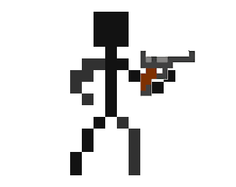

WHAT GAME?
만들 게임: Challenging gunner
게임 장르: 서바이벌 생존
게임의 특징: 제목 그대로 플레이하는 것도 도전해야 할 정도로 어렵게 설계
  기본 조작: 마우스 커서 이동 - 총구 방향 변경(총구 방향 == 플레이어 위치에서 마우스 커서 위치로의 방향)
  총 온도 시스템: 현실에서 총을 계속 연발로 쏘다 보면 총의 온도가 높아져 총을 사용할 수 없는 상태가 되기도 함.
이를 게임에 적용
  단발/연사: 총 사격 모드를 구현함으로써 난이도 조절
  － 단발 - 조작은 어려움 (좌클릭 연타) 그러나 총 온도가 느리게 상승
    － 연사 - 조작은 쉬움 (좌클릭 １번 꾹 누르기) 그러나 총 온도가 빠르게 상승
=> 목적: 기본 플레이 난이도가 높다. 어려운 난이도를 선호하는 사람들을 겨냥한 게임

Slide 3
WHAT GAME?
만들 게임: Challenging gunner
구현할 기본 계획
  플레이어
    이동: wasd 키로 상하좌우로 이동
    공격: 마우스 좌클릭
    공격 방향 설정: 마우스 커서 이동

Slide 4

WHAT GAME?
만들 게임: Challenging gunner
구현할 기본 계획
  총
    0발이 되면 자동으로 재장전 (0발이 된 상태에서 좌클릭 누를 시)，또는 Ｒ키를 눌러 재장전
    Ｅ키를 눌러 사격모드를 전환 가능 (연사／단발 모드)
    총을 발사할 때마다 총 온도 증가(연발은 더 빠르게 온도 증가)
      한계 온도에 도달하면 최저 온도까지 내려갈 때까지 총 사용 불가능
      최저 온도에 도달하여 다시 사용 가능할 때 일정 시간동안 공격력 감소

Slide 5
게임 화면 예시
총알
총구 방향
커서
이동 방향
플레이어
적
7발 / 180발
(장전된 총탄 수 / 남은 총탄 량)
HP:
100/100
총 온도:
현재 온도/한계 온도

Slide 6
감사합니다

